Slide 1
ГБПОУ ПО
«Псковский колледж профессиональных технологий и сервиса»
Инклюзивное пространство региональных компетенций конкурсов профессионального мастерства «Абилимпикс»
Исполнители:
Верхоглядова Ольга Петровна
Алексеева Инна Алексеевна

Slide 2






1
СОДЕРЖАНИЕ
Введение
1. Старт региональных компетенции. «Макетирование (Деревянное зодчество)»
2. Вовлечение людей с умственной отсталостью и сложными дефектами в конкурсное движение «Абилимпикс»
2.1 Компетенция «Порховский сувенир»
2.2 Компетенция «Шелонская шаль»
Заключение

Slide 3

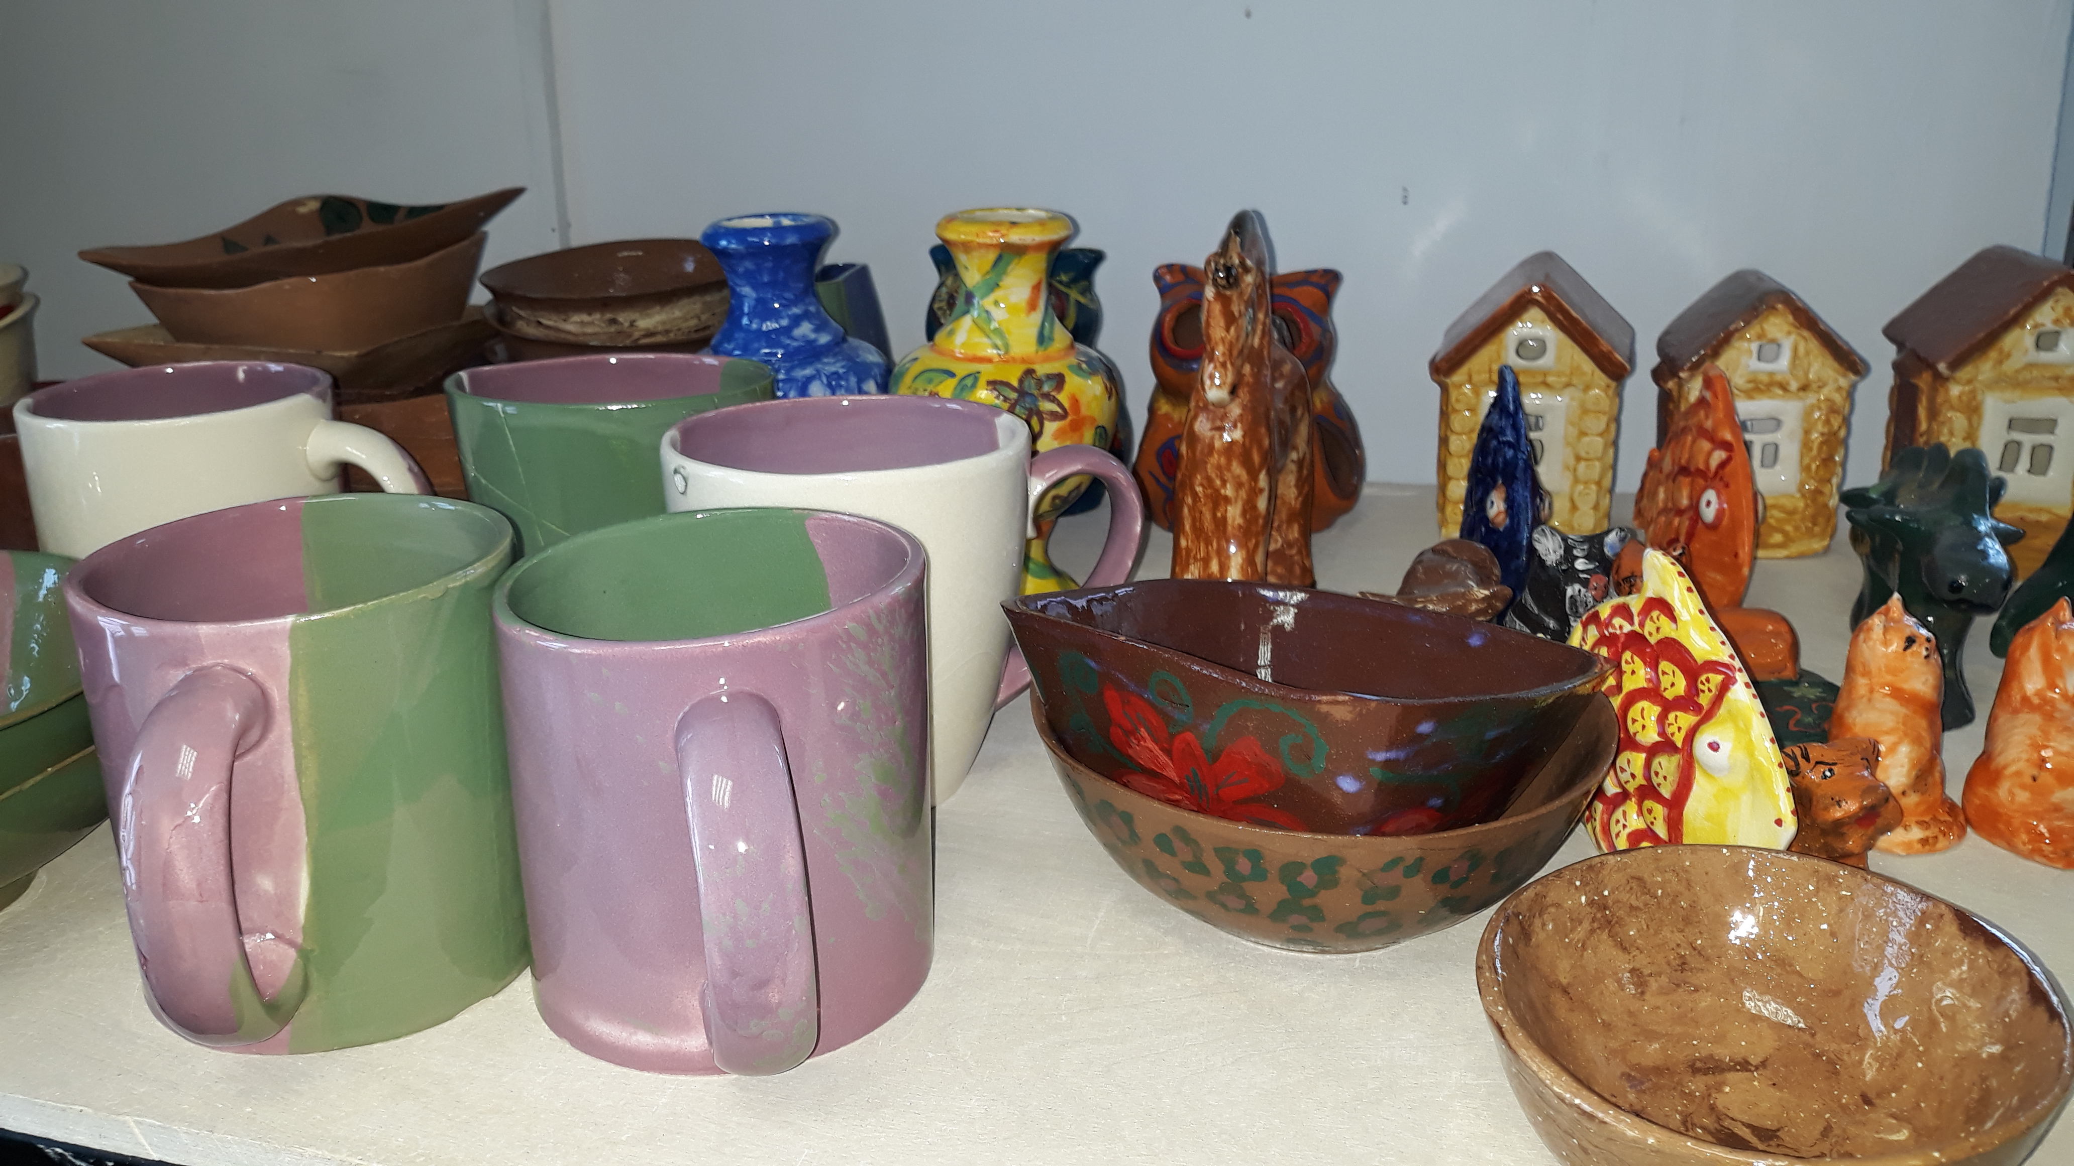

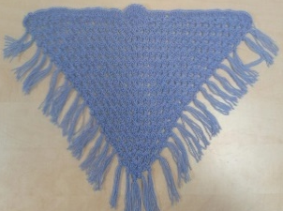
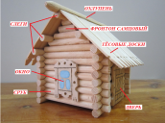
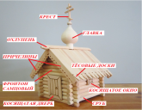
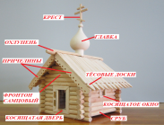
2
РЕГИОНАЛЬНЫЕ КОМПЕТНЦИИ
ПСКОВСКОГО ЧЕМПИОНАТА «АБИЛИМПИКС»
«Макетирование»
(Деревянное зодчество)
2019год
ФГОС СПО по профессии 08.01.24 Мастер столярно-плотничных, паркетных и стекольных работ;
ФГОС СПО по профессии 29.01.29 Мастер столярного и мебельного производства;
ФГОС СПО по специальности 35.02.03 Технология деревообработки;
Профессиональный стандарт «Плотник промышленный».
«Порховский сувенир»
(глиняные изделия ручной работы)
(для людей с умственной отсталостью и сложными дефектами)
Приказ Минобрнауки РФ от 19.12.2014 № 1598 «Об утверждении ФГОС начального общего образования обучающихся с ОВЗ»;
Приказ Минобрнауки РФ от 19.12.2014 № 1599 «Об утверждении ФГОС образования обучающихся умственной отсталостью (интеллектуальными нарушениями)»;
ФГОС СПО по профессии 072603.01 Изготовитель художественных изделий из керамики;
ОКПДТР 12480 Изготовитель художественных изделий из керамики.
«Шелонская шаль»
(для людей с умственной отсталостью и сложными дефектами)
утвержденные программы внеурочной деятельности в школе, образовательных учреждениях ДПО
Контакты:
Алексеева И.А. Верхоглядова О.П.
ai71@list.ru verk.olga@mail.ru

Slide 4


3
ГБПОУ ПО »Псковский колледж профессиональных технологий и сервиса»
« Инклюзивное пространство региональных компетенций конкурсов профессионального мастерства «Абилимпикс»
Номинация 11.
РЕШАЕМЫЕ ЗАДАЧИ
вовлечение в конкурсное движение «Абилимпикс» людей с умственной отсталостью и сложными дефектами;
разработка и реализации региональных компетенций конкурсного движения «Абилимпикс», ориентированных на региональный рынок труда;
содействие трудоустройству выпускников и молодых специалистов с инвалидностью или ограниченными возможностями здоровья;
-.трансляции и популяризации региональных компетенций в субъектах Российской Федерации.
ЭТАПЫ РЕАЛИЗАЦИИ
2018- разработка конкурсного задания по компетенции «Макетирование (Деревянное зодчество)»
2019- проведение соревнований по компетенции «Макетирование (Деревянное зодчество)»
2021- разработка конкурсного задания (для участников с умственной отсталостью и множественными дефектами) по компетенциям «Порховский сувенир», «Шелонская шаль».
2022 проведение соревнований по компетенциям «Порховский сувенир», «Шелонская шаль».
Контакты:
Алексеева И.А. Верхоглядова О.П.
a i71@list.ru verk.olga@mail.ru

Slide 5
4
ГБПОУ ПО »Псковский колледж профессиональных технологий и сервиса»
« Инклюзивное пространство региональных компетенций конкурсов профессионального мастерства «Абилимпикс»
Номинация 11.
Влияние на достижение показателей
- выявление и поддержка талантливых детей и молодежи из числа людей с инвалидностью или ОВЗ;
- развитие профессионального мастерства участников чемпионата;
- создание системы профессиональной ориентации и мотивации людей с инвалидностью и ОВЗ к профессиональному образованию;
- стимулирование выпускников и молодых специалистов к дальнейшему профессиональному и личностному росту;
- содействие трудоустройству выпускников и молодых специалистов, в т.ч. в форме сопровождаемого трудоустройства, трудовой занятости;
- увеличение количественных показателей чемпионата.
УСЛОВИЯ И НЕОБХОДИМЫЕ РЕСУРСЫ
1.Методические ресурсы ( разработка конкурсной документации);
2.Кадровое обеспечение (подготовка экспертов);
3. Подготовка конкурсных площадок (производственные отделения ГБУСО ПО «Производственно-интеграционные мастерские для инвалидов имени Вернера Петера Шмитца», Псковской Региональной Общественной Благотворительной Организации РОСТОК, ГБОУ ПО»Центр специального образования №1»);
4. Ресурсное обеспечение (оборудование и материалы).
Контакты:
Алексеева И.А. Верхоглядова О.П.
a i71@list.ru verk.olga@mail.ru

Slide 6


5
ГБПОУ ПО »Псковский колледж профессиональных технологий и сервиса»
« Инклюзивное пространство региональных компетенций конкурсов
профессионального мастерства «Абилимпикс»
Контакты:
Алексеева И.А. Верхоглядова О.П.
a i71@list.ru verk.olga@mail.ru

Slide 7
5
ГБПОУ ПО »Псковский колледж профессиональных технологий и сервиса»
« Инклюзивное пространство региональных компетенций конкурсов
профессионального мастерства «Абилимпикс»
9
Динамика развития движения «Абилимпикс»
в Псковской области
Год количество | 2016 | 2017 | 2018 | 2019 | 2020 | 2021 | 2022
участники | 13 | 6 | 60 | 85 | 100 | 105 | 139
компетенции | 2 | 1 | 11 | 13 | 17 | 15 | 19
эксперты | 10 | 5 | 62 | 73 | 82 | 70 | 105
организации | 1 | 4 | 11 | 14 | 14 | 15 | 19
волонтеры | 15 | 6 | 21 | 51 | 23 | 16 | 30
площадки |  | 1 | 6 | 9 | 10 | 15 | 16
Контакты:
Алексеева И.А. Верхоглядова О.П.
a i71@list.ru verk.olga@mail.ru

Slide 8
6
ГБПОУ ПО »Псковский колледж профессиональных технологий и сервиса»
« Инклюзивное пространство региональных компетенций конкурсов профессионального мастерства «Абилимпикс»
Номинация 11.
Контакты:
Алексеева И.А. Верхоглядова О.П.
a i71@list.ru verk.olga@mail.ru

Slide 9
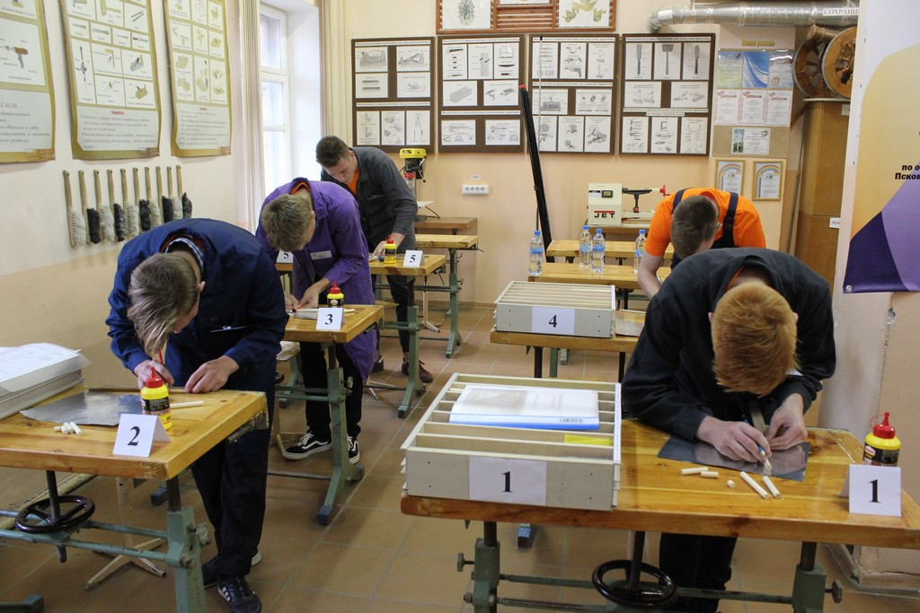
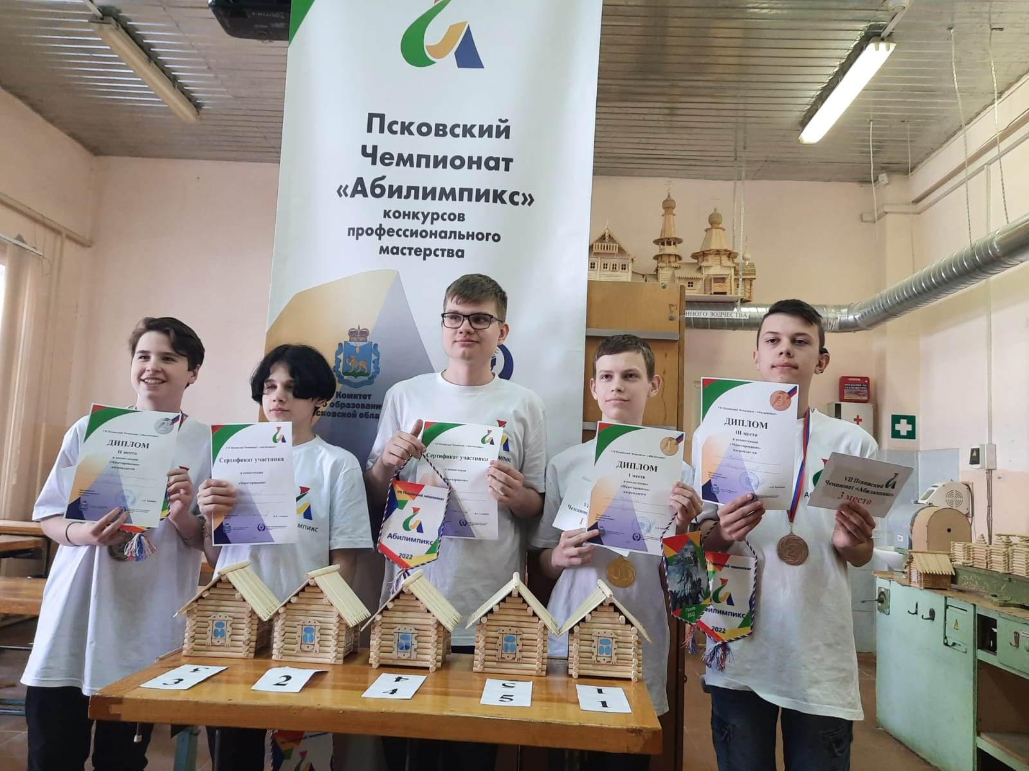
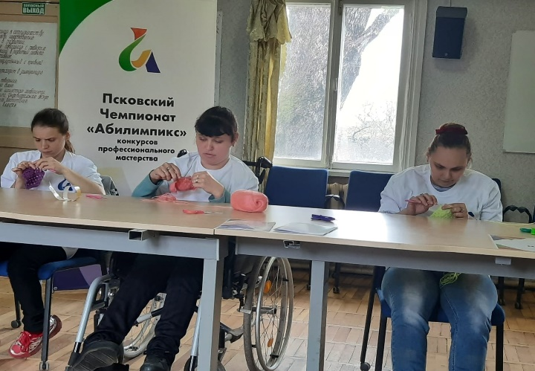
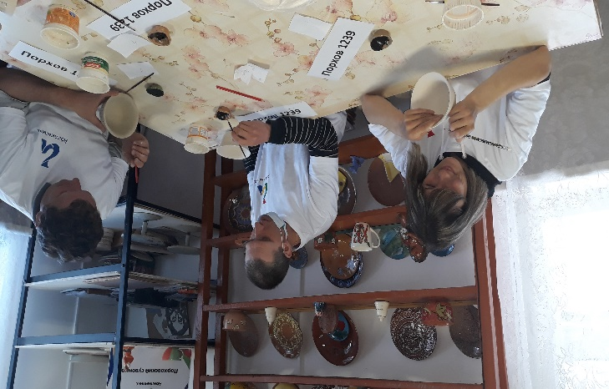
7
ГБПОУ ПО »Псковский колледж профессиональных технологий и сервиса»
« Инклюзивное пространство региональных компетенций конкурсов профессионального мастерства «Абилимпикс»
Номинация 11.

Slide 10


ГБПОУ ПО »Псковский колледж профессиональных технологий и сервиса»
« Инклюзивное пространство региональных компетенций конкурсов профессионального мастерства «Абилимпикс»
180020, г. Псков,
ул.Леона Поземского, д.122
телефон: +7(8112)70-01-04
org1040@pskovedu.ru
Официальный сайт: pkptis.pskovedu.ru
руководитель РЦРД Абилимпикс
Верхоглядова Ольга Петровна
тел. 88112 70-01-04 (доб.122)
Заместитель директора по БПОО ПКПТиС
Алексеева Инна Алексеевна
тел. 88112 70-01-04 (доб.107)

